Slide 1
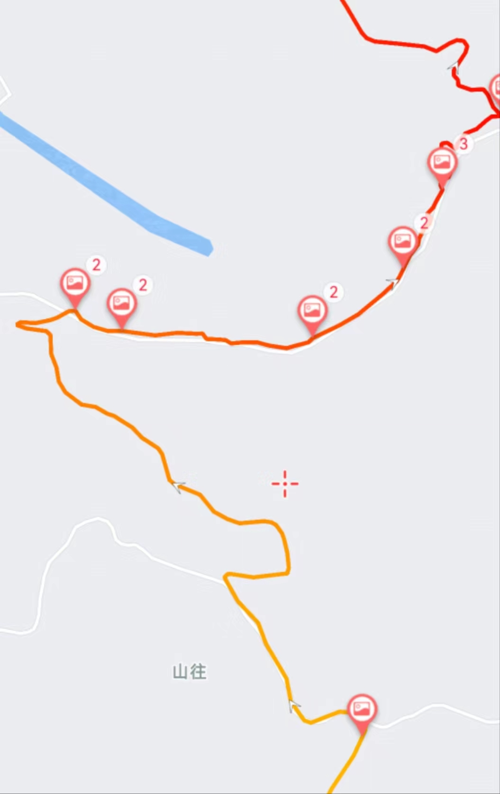
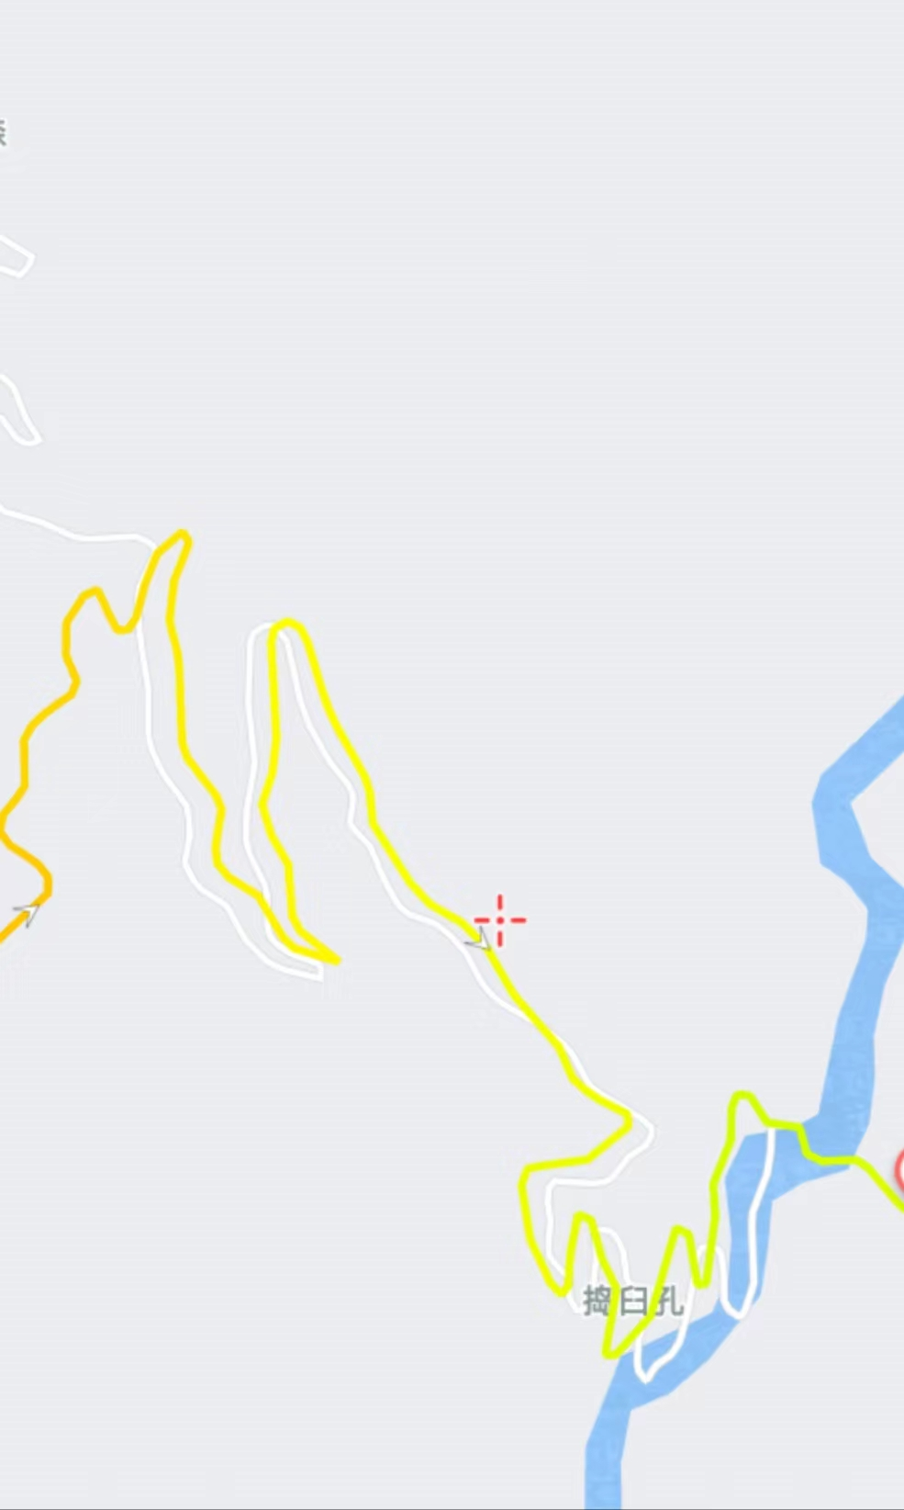
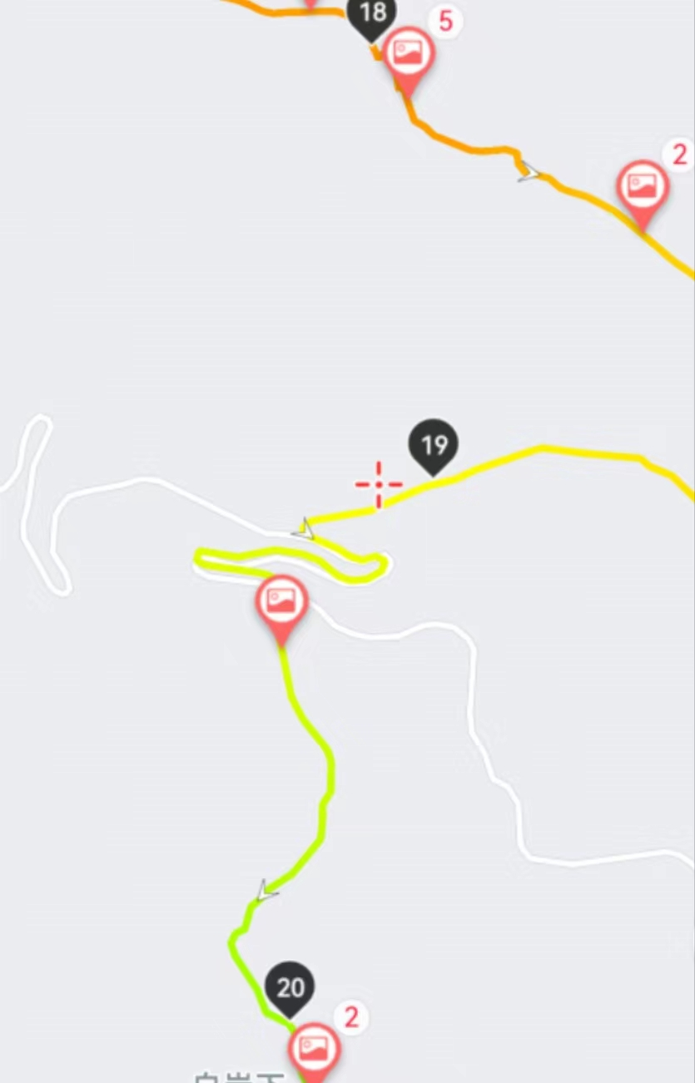
下撤方案
5.5公里处、6.5-8公里处、11-13公里处、19公里处，路线皆为沿公路路段，可视情况决定下撤

Slide 2
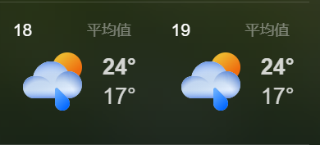
天气及日出日落情况
天气较热，有可能下雨

Slide 3
装备-衣
保护层：冲锋衣（过密林防刮，防风防雨）、冲锋裤or速干裤
保暖层：抓绒（晚上营地温度较低，白天徒步中不穿）
排汗层：速干衣
袜子：运动袜or羊毛袜
其他：护膝、帽子、冰袖
多备一套贴身衣物

Slide 4
装备-食
冷餐：DAY1 午饭
热餐：DAY1晚饭，DAY2 早饭
炉头，锅，气罐
打火机or打火石
餐具
纸巾、湿巾、垃圾袋

Slide 5
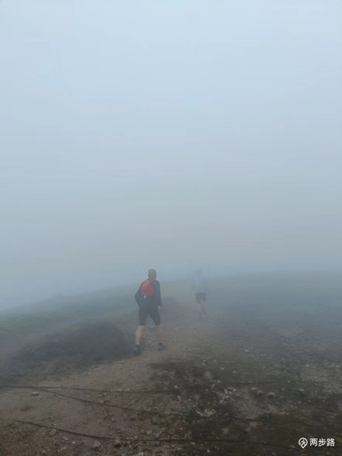
装备-住
帐篷
防潮垫
睡袋（推荐温标≤10℃）
用塑料袋做好防水
营地

Slide 6

装备-行
头灯（必备）
徒步鞋（必备）
背包：65L左右，下包扣腰扣
登山杖：建议用一对

Slide 7
食物准备
水1.5-2L
DAY1 午饭：冷餐
面包150g左右、火腿、果酱。。。
DAY1 晚饭：开火
面条、蛋白质（注重补充碳水
DAY2 早饭：开火
麦片、奶茶。。。
路餐：路上随时补充能量用
巧克力、盐津葡萄。。。（补充热量和电解质
**严禁酒精类饮品

Slide 8
注意事项-装备
负重：女生不超过10kg、男生不超过12kg
其他物品：
手机、充电宝
证件
禁止携带过重的非必须品

Slide 9
注意事项-行进间
单列进行：顺序为（领队-队员-压队）
保持适当间距，过密林时稍微拉开间距，开阔平坦路段跟紧队伍
看不见人了要及时喊住前面的同学
遇到岔路要告诉后面的同学（大喊岔路向右or向左
遇到落石大喊落石
让路：背靠山体，面朝悬崖

Slide 10
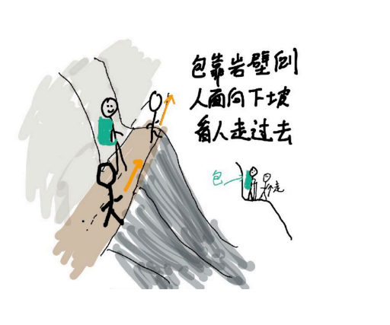
注意事项-行进间
图是盗来的
credits to 画图的人

Slide 11
注意事项-营地
小心用火，帐篷远离火源，尽量在没有植物的地面用火
离开营地必须两人同行，且要告知其他同学
切忌私自离开营地
徒步鞋晚上要做好防潮
上厕所远离营地及水源

Slide 12
其他注意事项
无恒山野leave no trace
户外急救常识
迷路：原地等待或⾄最近的有路的地⽅等待，不要⾃⼰出发找队伍
有问题喊领队组
扭伤等请及时呼叫领队组，由领队组来处理
不要采摘野果，有朽⽊处注意蚊⾍⿏蚁蛇
严禁在溪⽔较急的地⽅嬉戏打闹，安全第⼀

Slide 13
谢谢！

